Slide 1
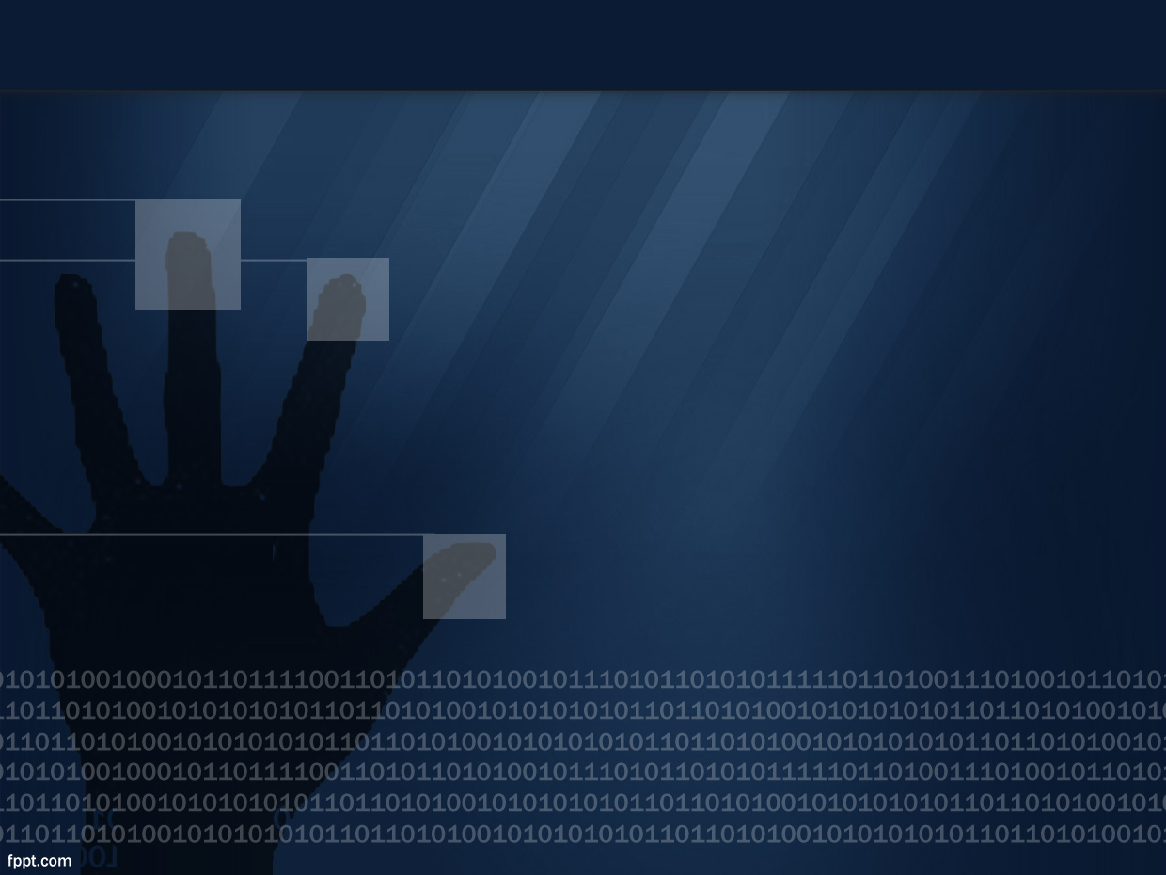

Fundamentos de Compiladores
WhataFAC: o Compilador

Slide 2

Membros
Bernardo Henrique 14/0131973
Daniel Moura 14/0037578
Eduardo Gomes 14/0137068
Leonardo Arthur 14/0025171

Slide 3
Objetivos
O objetivo deste trabalho é criar um compilador que seja capaz de traduzir códigos da linguagem COBOL para a linguagem C.
Aprender a utilizar as ferramentas Flex e Bison para criar compiladores em linguagem C.
Aprender uma nova linguagem(COBOL), sua sintaxe e utilização.

Slide 4
A Linguagem COBOL
Em 1959, profissionais da computação realizaram a Conference on Data Systens Language (CODASYL), e, percebendo a necessidade de uma linguagem voltada para transações comerciais com portabilidade para qualquer máquina, criaram a COmmom Business Oriented Language (COBOL).
Visando se aproximar o máximo possível do inglês, esta possui uma lógica simples e suporta grandes fluxos de dados.
É uma linguagem estruturada e extremamente inteligível, já que é fortemente autodocumentada.

Slide 5
Uma linguagem esquecida?
COBOL é uma linguagem antiga, e não mais utilizada por desenvolvedores para a confecção de software. Isso dado principalmente pelo fato de ser uma linguagem antiga e com um único propósito: transações comerciais.
Porém, muitos grandes sistemas ainda utilizam COBOL, afinal muitas vezes não é viável substituir todo um sistema apenas para acompanhar linguagens.
Bancos, seguradoras, empresas de gestão de fundos, sistemas de pensões, folha de pagamento e cartões de crédito, todos ainda utilizam esta linguagem.

Slide 6
A linguagem C
Criada por Dennis Ritchie em 1972, sendo resultado final do desenvolvimento de outra linguagens. Esta foi criada com o objetivo de “manter o desenvolvedor próximo ao hardware”, sendo uma linguagem de baixo nível.
Seu foco inicial foi o desenvolvimento de Sistemas Operacionais e Compiladores, sendo que hoje quase todos grandes SO’s são feitos em C/C++.
É, também, uma linguagem estruturada, com uma lógica certamente mais complexa que o COBOL, além de possuir uma velocidade de processamento superior.

Slide 7
O Compilador COBOL-C
O GnuCOBOL, é um compilador já existente de COBOL para C, um software livre que foi inciado em 2002 e teve sua versão estável lançada em 2007.
O objetivo do compilador foi feito para mudar uma tendência histórica de ter programas ainda em COBOL.

Slide 8




Softwares Utilizados

Slide 9
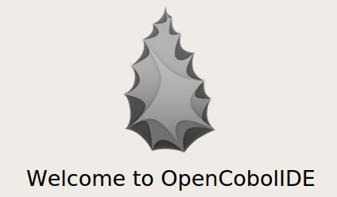
A IDE utilizada
Para compilar e executar programas feitos em COBOL foi utilizada a IDE OpenCobol versão 4.7.4.

Slide 10
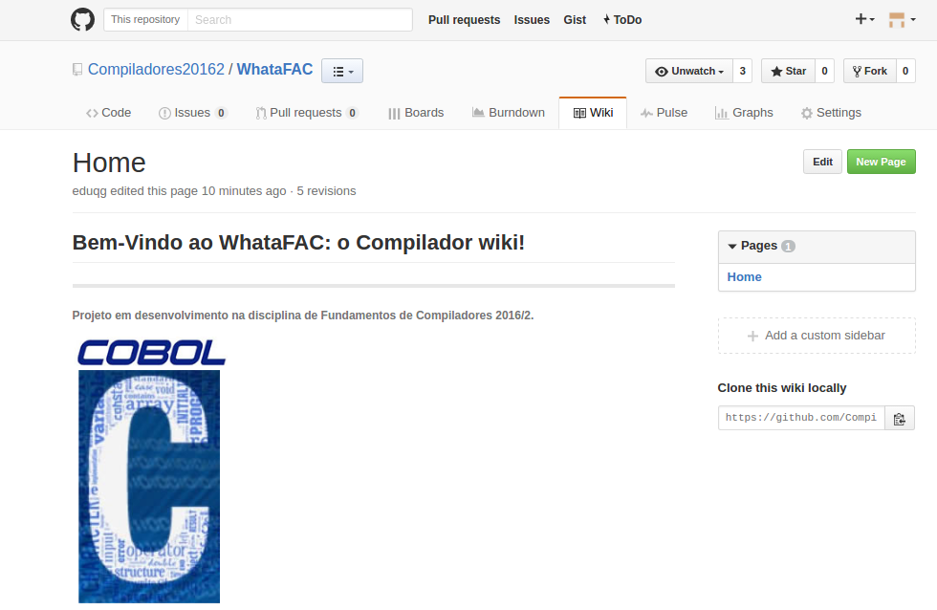
GitHub
Disponível em https://github.com/Compiladores20162/WhataFAC/

Slide 11
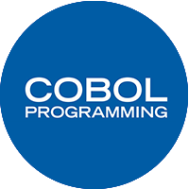
Estudos já realizados
Estudo da linguagem COBOL para aprender como funciona a estruturação.
Estudo da ferramenta Flex
Estudo da ferramenta Bison

Slide 12

Estrutura interna do grupo
O grupo realiza pareamento para nivelamento de aprendizado e a cada aula novas duplas são definidas.

Slide 13
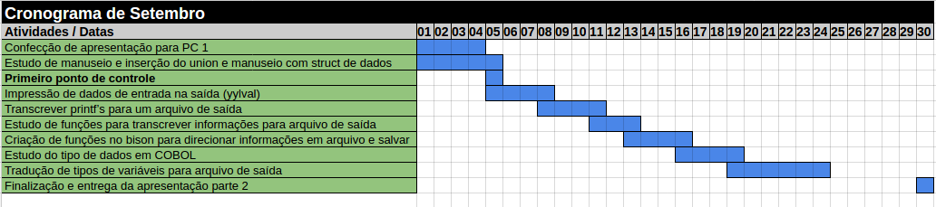
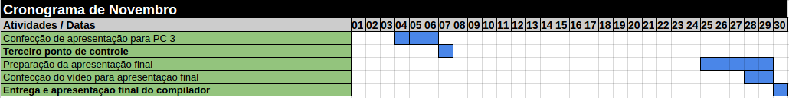
Cronograma

Slide 14
Referências
Angelo Gilvan Prediger, Julio Cezar Kronbauer e William Douglas Knak Filho, Linguagem de programação COBOL , <http://jckronbauer.angelfire.com/trabalhos/intrcomp/cobol/historico.html>, acessado em 03 de setembro de 2016.
DORNELLES, Carlos Alberto, A história do Cobol, < http://cadcobol.net/histor_1.htm > acessado em 03 de setembro de 2016
Márcio Sarroglia Pinho, Histórico da linguagem C, <http://www.inf.pucrs.br/~pinho/LaproI/Historico/Historico.htm >, acessado em 03 de setembro de 2016.

Slide 15
Referências
Ramesh Krishna Reddy, Cobol Programming tutorial, <http://www.mainframegurukul.com/tutorials/programming/cobol/cobol-sample-program.html>, acessado em 01 de Setembro de 2016;
Cobol estrutura do programa , <http://www.tutorialspoint.com/pg/cobol/cobol_program_structure.htm>, acessado em 26 de Agosto de 2016;
Bert Hubert, Lex and YACC primer/ HOW TO, 2002, <http://www.tldp.org/HOWTO/Lex-YACC-HOWTO-6.html>, acessado em 31 de Agosto de 2016.

